Slide 1
Тест сұрақтары
1. Кегель - ол:
А) қаріптің сыртқы пішімі
В) қаріптің мөлшері
С) абзацтың элементі
Д) пішімдеу сызғышындағы маркер
2. Символ тізімдемесін; оның ішінде пернетақтада жоқтарын да; экранда көрсетуді келесі бұйрықтар немесе сұхбаттық терезелер көмегімен жүзеге асыруға болады:
А) кірістіру => Символ бүйрығы
В) Тіркеме парақ жолағының Басты бөлімі
С) Абзац сұқпаттық терезесі
Д) Қаріп сұқбаттық терезесі
3. Сендер мәтінді, экранға қарамай тердіңдер делік. Біраз уақыттан кейін CapsLock пернесінің басулы тұрғанын көріп қалдыңдар. Ары қарай қандай әрекет жасайсыңдар?
А) мәтінді қайта тереміз
В) емле қателерін тексеруді қолданамыз
С) Регистр батырмасының көмегімен бас және жай әріптердің кезектесіп орналасу ретін «Сөйлемдегідей» тәртібіне өзгертеміз
Д) Басты=>Қаріп сұхбаттық терезесінде Регистр ажыратып-қосқышын жалғаймыз

Slide 2

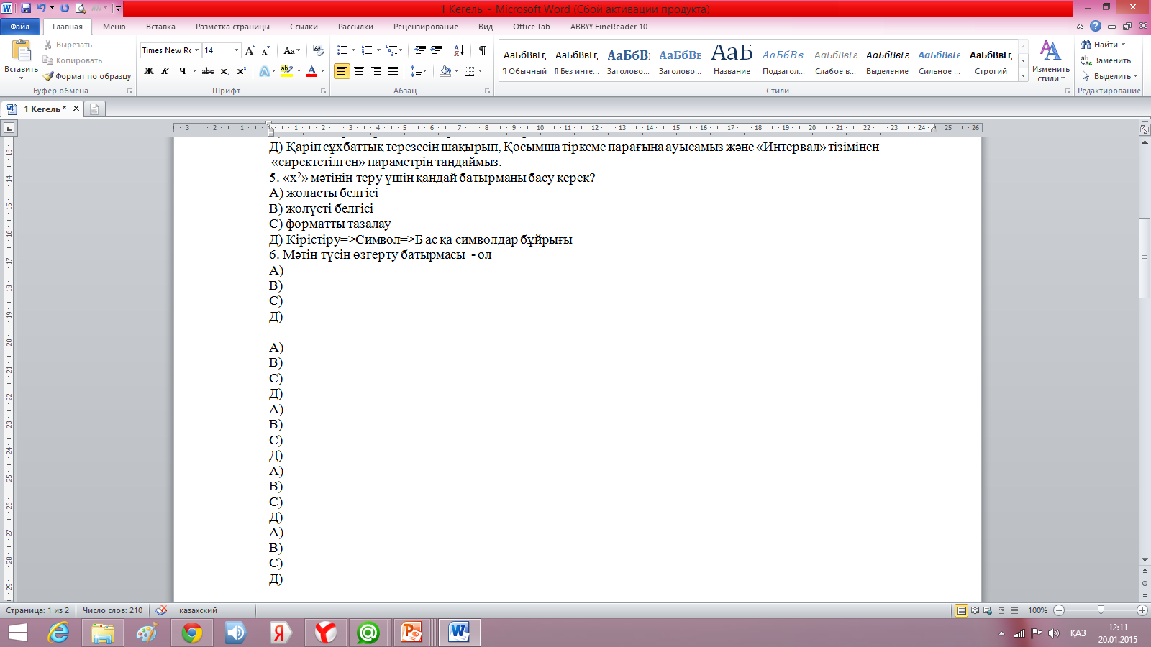
4. Сиректетіп теру үшін не істеу керек?
А) Абзац сұхбаттық терезесін шақырып, Қосымша тіркеме парағына ауысамыз және «Интервал» тізімінен «сиректетілген» параметрін таңдаймыз
В) жолақтың Басты=>Қаріп тіркеме парағында тиісті батырманы қосамыз
С) символдарды арасына бос орын қосып тереміз
Д) Қаріп сұхбаттық терезесін шақырып, Қосымша тіркеме парағына ауысамыз және «Интервал» тізімінен «сиректетілген» параметрін таңдаймыз.
5. «х²» мәтінін теру үшін қандай батырманы басу керек?
А) жоласты белгісі
В) жолүсті белгісі
С) форматты тазалау
Д) Кірістіру=>Символ=>Б ас қа символдар бұйрығы
6. Мәтін түсін өзгерту батырмасы - ол
А)
В)
С)
Д)

Slide 3
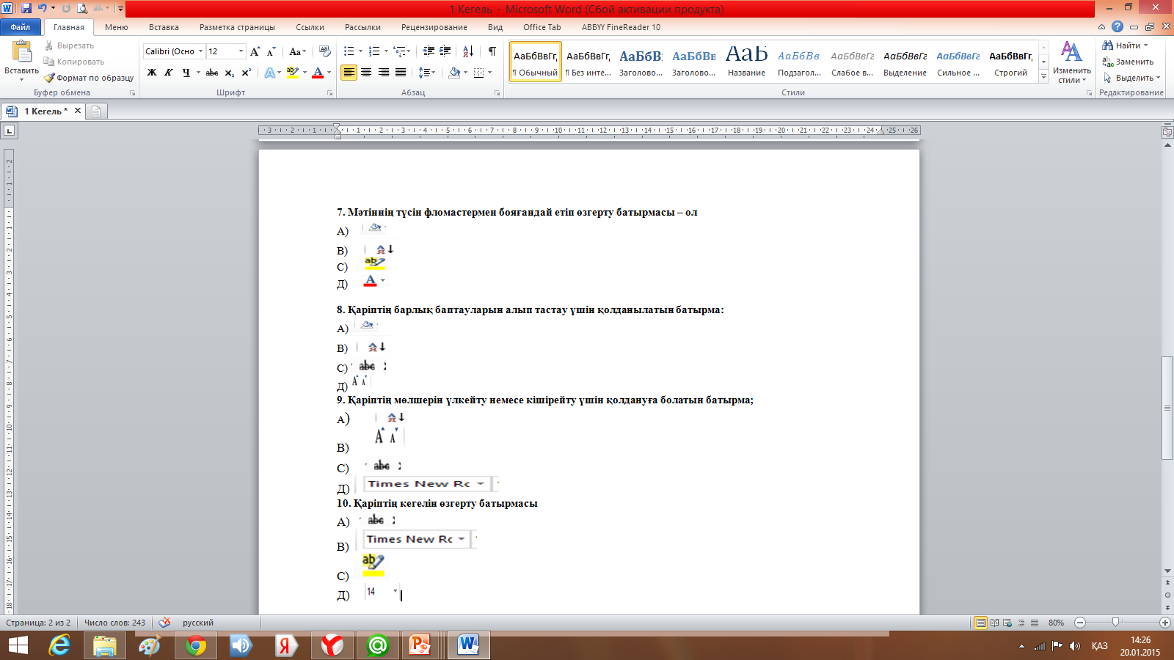

Slide 4
Тест сұрақтарының жауаптары
1. В
2. А
3. С
4. Д
5. В
6. Д
7. С
8. А
9. В
10. Д
9-10 – «5»
7-8 – «4»
4-6 - «3»
3 төмен – «2»

Slide 5

17.01. 2018 жыл
Абзацтар, шегіністер
және интервалдар

Slide 6
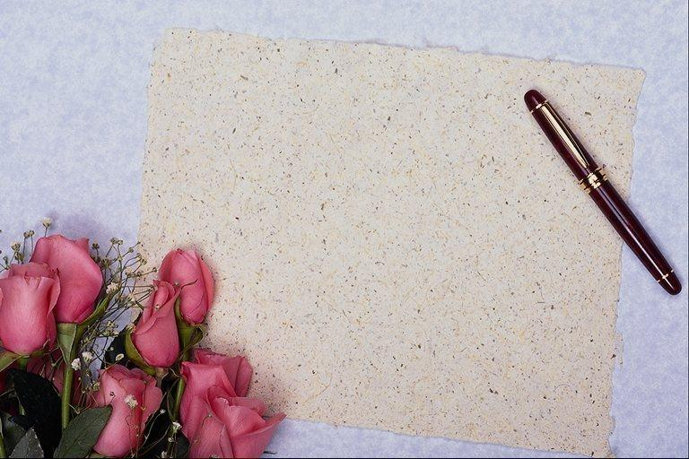

Сабақтың мақсаты
Бүгін біз Word мәтіндік редакторының абзацтары, шегіністері мен интервалдардын мәтінді теруде пайдалану жолдарымен таныстыру.

Slide 7
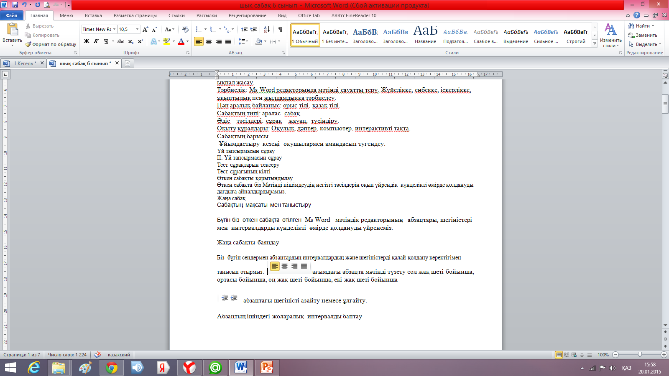
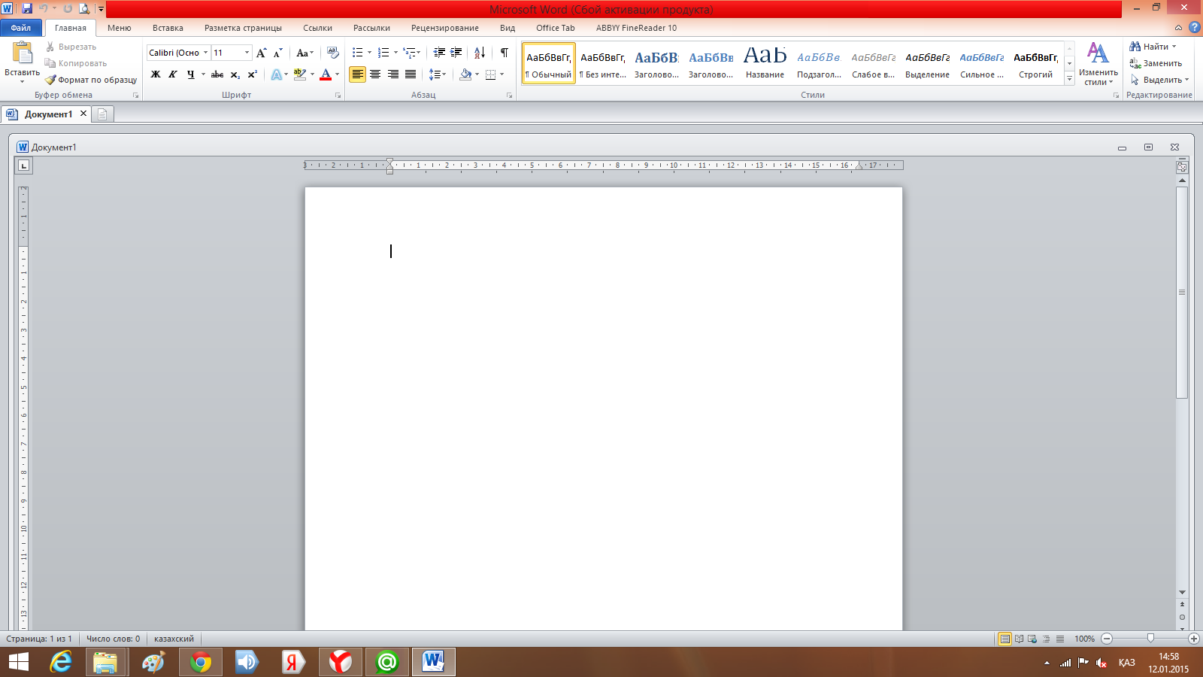
Интервал
Жоларалықтарын өзгерту
Түзету.
ағымдағы абзацта мәтінді түзету сол жақ шеті бойынша, ортасы бойынша, оң жақ шеті бойынша, екі жақ шеті бойынша
Шегініс
- абзацтағы шегіністі азайту немесе ұлғайту.

Slide 8
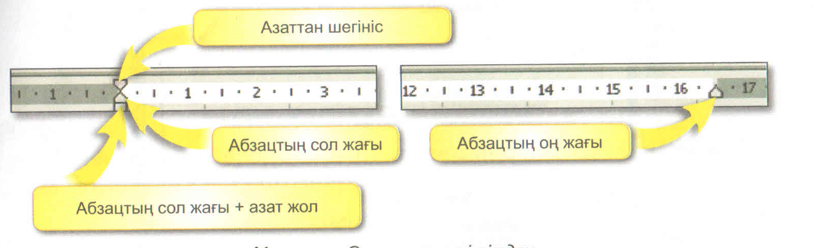
Сызғыштың міндеті

Slide 9
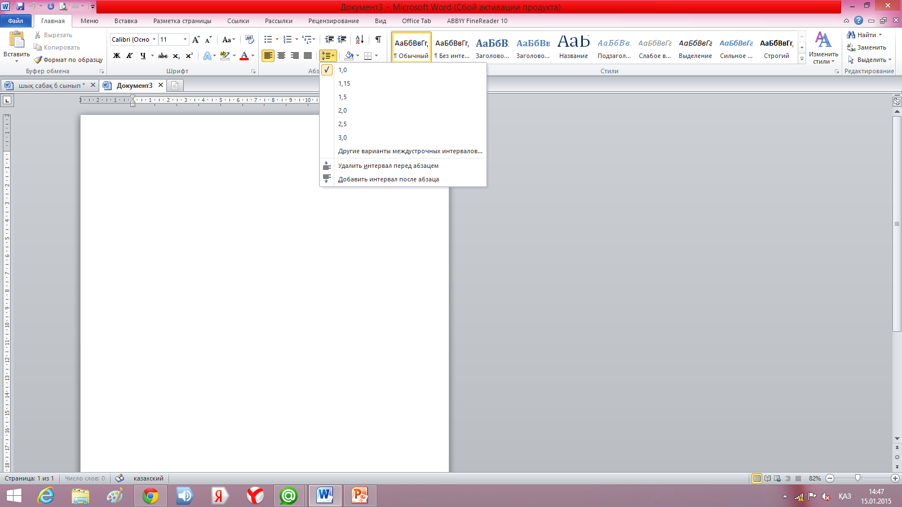
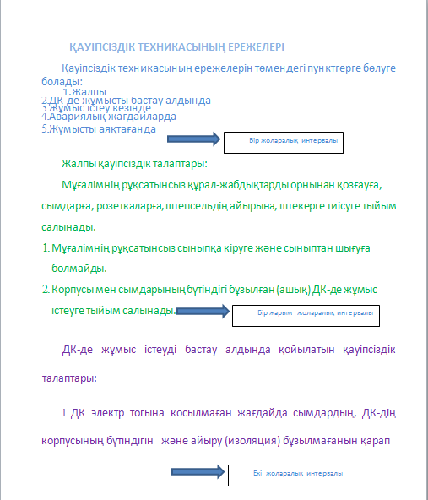
Жол аралық интервалды баптау

Slide 10
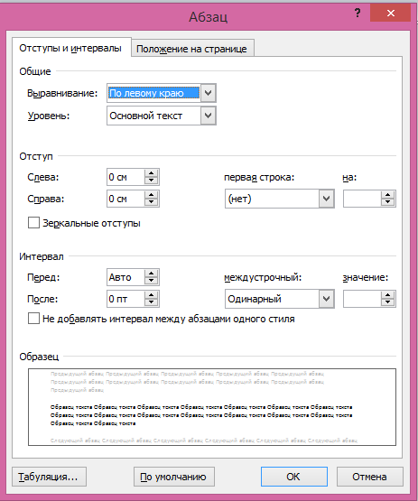

Slide 11


Компьютердегі тәжірибелік жұмыс
Тапсырма №1
1. Берілген мәтінді тер және бірінші сөйлемнің бірінші сөзін жартылай қалыңдатып жаз, екінші сөйлемнің екінші сөзін жантайтып жаз және үшінші сөйлемнің үшінші сөзін астын сыз.
Ақпарат оны тіркейтін құрылғыға дыбыс, электромагитті сәуле, физикалық әрекет түрінде келіп түседі. Бұл әрекеттер сигнал деп аталады.
Сигнал дегеніміз - оның көмегімен адам немесе, құрылғы апарат қабылдайтын процесс. Сигнал ақпарат тасуыш. Ақпарат жіберу дегеніміз - сигналдар жіберу.
Сигналдар аналогтық (үздіксіз), дискретті (үзілісті) болуы мүмкін. Аналогтық сигналдарға мысалдары: температура, ток, кернеу, яғни уақыт аралығында үздіксіз өзгеретін процесс. Сигналды дискретті түрде ұсынғанда ол сан қатары, алфабит әріптері, музыкалық нота оған мысал бола алады. Уақыт аралығын неғұрлым көбірек алған сайын, кернеудіү уақыт аралығында өзгеру процесін соғұрлым дәлірек сипаттаймыз. Керісінше дискретті процесті аналогтық процеске айнаддыруға болады. Адам сезім мүшелері арқылы сигналдарды аналогтық түрде қабылдайды, ал есептеуіш техникалары негізінде дискретті түрдегі сигналдармен жұмыс істейді
Тапсырма №2:
1. Мына мәтіннің шрифтінің атын және номерін өзгертіп жаз.
Процессор - компьютердің ең басты бөлігі. Ол компьютердің "миы". Ол бүкіл компьютердің жұмысын басқарады және бағдарламалардағы барлық командаларды орындайды. Іс жүзінде компьютердің орындайтын жұмысының бәрін оның бас микросхемасы - микропроцессор атқарады. Қазіргі кезде ең көп тараған "пентиум" процессоры. Сондықтан компьютер де пентиум деп аталады. Процесор жадпен жұмыс істейді. Жад микросхемасынан процесор өзіне қажетті ақпаратты алады.

Slide 12
Тапсырма №3:
1. Мына берілген мәтінді тер. Жол аралық интервалын пайдаланып арасын 1,5 етіп орында
Есептеуіш техниканың даму тарихы
Есептеуіш техника дамымай тұрып адамдар қол саусақтарын, тастарды, ағаш таяқшаларды пайдаланды.
Есепшоттың пайда болуы деректерге қарағанда Қытай немесе Египетте 2000-5000 жылдар шамасында болған.
Есепшот Ресей де 16-17 ғасырларда пайда болған.
17 ғасырдың аяғында шотландиялық Джон Непер логарифм түсінігін енгізді, логарифм кестесін қүрды.
1761 ж. Ағылшын Д.Робертсон логарифм сызғышын жасады. Мұндай идеяны
Исаак Ньютон ұсынған.
1642 жылы француз математигі Блез Паскаль 19 жасында дүние жүзінде бірінші рет қосу машинасын жасады.
Тапсырма №4:
1. Мына мәтінді теріп, жол аралық интервалын 2,0см. етіп орында.
Жүйелік блок - мұнда компьютердің негізгі құрылғылары орналасқан. Компьютерді қосып өшіру батырмасы, дискжетек, компакт-дискіні оқитын СD-RОМ орналастырылған. Жүйелік блоктың ішінде аналық тақша, процесор, СD-RОМ, бейнетақташа, дыбыс такташасы мен т.б. бар.

Slide 13
Тапсырма №5:
Мәтінді теріп Жедел жад атауымен сақта
1. Жедел жад - бул компьютердіү ішкі жады. Жедел жад немесе оперативті жадтайтын кұрылғы (ОЖҚ) - ол қажет ақпараттарды өзіне жылдам жазуға және одан оқуға мүмкіндік береді. Бірақ онда ақпараттар уақытша сақталады, яғни компьютерді өшіргенше. Егер компьютерді өшірсе онда жедел жадтағы барлық ақпарат өшеді. Компьютердің ішкі жадысының екі түрі бар: тұрақты жадтайтын құрылғы ТЖҚ (ПЗУ) - бұл компьютердің ішкі жады, компьютерді іске қосқанда алдымен ТЖҚ-дан алынады. Жедел жадтайтын құрылғы ЖЖҚ (ОЗУ) - ақпаратты уақытша сақтайтын жад. Енгізу құрылғылары: пернетақта, маус, джойстик, өлшеу аспаптары, сканер. Шығару құрылғысы - принтер, дисплей, графопроектор.
Тапсырма №6
Мына мәтінді азат жолдан бастап тер
Дисплей - компьютердің экранына ақпаратты шығаратын құрылғы. Дисплей: электрондық-сәулелі түтікшеден (ЭСТ) (электронная лучевая трубка ЭЛТ), қоректендіру блогынан және сәулелі басқарушы электрондық блоктан тұрады. Монитор түрлі түсті, монохромды болады.

Slide 14
Тапсырма №7:
1. Мына мәтінді теріп жаз, «Пішімдеу» сөзін түрлі түсті етіп ерекшеле және екінші сөйлемнің шрифінің түсін қызыл етіп өзгерт.
Пішімдеу – деп мәтіндік құжаттарды рәсімдеу бойынша жүргізілетін әртүрлі әрекеттерді айтады. Құжатқа пішімдеуді құжат құрғанға дейін де, сол сияқты одан кейінде жүргізуге болады.
Тапсырма №8:
1. Мәтіндегі «Ғылым» сөзін ерекшелеп, сызғыш арқылы жол ортасына турала.
Ғылым таппай мақтанба,
Орын таппай баптанба.
Құмарланып шаттанба,
Ойнап босқа күлуге.
Тапсырма №10:
Мына мәтінді көшіріп жаз. Жаңа ойды азат жолдан баста
Ақпаратты жазу
Windows-тің барлық қосымшаларында ақпаратты сақтау мен оқудың қабылданган жалпы ережелері бар.Құрылған суретті немесе ңүжатты файлға бірінші рет сақтау үшін мына әреңеттерді орындауларың керең:
Сақтау немесе Қалай сақтау бүйрығын таңдау ;Терезеде сендердің файлдарың сақталатын бума көрсе тіледі. Қажет болған жағдайда басқа сақтайтын орынды таңдауға болады . Файлдың атын теру; Сақтау батырмасын басу. Программамен жүмыс істегенде файлдарды жиі-жиі сақтап отыруларың керек. Егер файл бүған дейін саңталған болса сақтау батырмасын бас.

Slide 15


Кітаптан :§ 17 оқып мазмұндау.
Жұмыс дәптерге: 108-109 беттегі
тест сұрақтарына жауап беру.
Интервал сөзіне сөз жұмбақ жасау

Slide 16


Назар қойып
тыңдағандарыңызға
рахмет !

